Slide 1
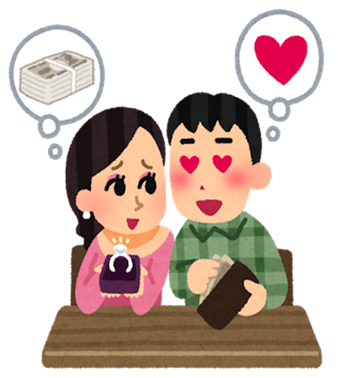
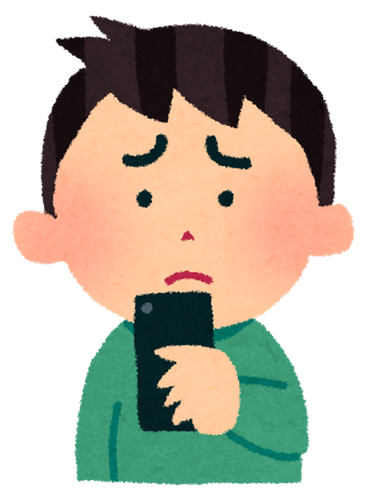

消費者トラブルに関する出前講座のご案内
講座開催のための確認事項
■ 講座の目的
講座開催に向けて必要な情報をお聞かせください。
障がい者本人に消費者トラブルについて学んでもらうことは重要です。消費者庁が実施したアンケートにおいて、障がい者施設等の職員に、「消費者トラブルに関する講座を行う場合、どなたを対象に実施すると、消費者トラブルの早期発見、未然防止に最も効果的だと思いますか」との設問に対し、消費者トラブルに関する相談を受けたことがある多くの施設は、「施設利用者」と回答しており、「消費者トラブルに遭わないように支援者が見守るには限界があり、障がい者本人に知識を付けることが重要だと考えている」という傾向が見られました。
障がい者の消費者トラブルの早期発見、未然防止をするためには、周囲の人が異変にいち早く気づき、心配なことや不安ことがあれば消費生活センター等に相談することも重要ですが、障がい者本人に消費者トラブルについて学んでもらうことも重要であるため、講座では、「気づく力」、「相談する力」、「断る力」の向上を目指しましょう。
講座依頼先情報
施設名： 施設種別：
TEL： FAX：
MAIL：
ご担当者：
 |  | 確認事項 | 備考
① | 開催日時 | 年 月 日 時 分 ～ 時 分
② | 受講者数 | 人 （男性： 女性： ）
③ | 受講者の年代 | □10～20代 □30～50代 □60代以上
④ | 休憩の必要 | □必要（ 回） □不要
⑤ | 障がいの種別 | □知的 □発達 □精神 □その他（ ）
⑥ | 障がいの程度 | □軽度 □中等度 □重度 □その他（ ）
⑦ | 支援者のサポート | □必要（ 人） □不要
⑧ | 会場 | □有（ ） □無
⑨ | 座席配置 | □グループ形式 □スクール形式 □その他（ ）
⑩ | 使用設備
⑪ | 施設で相談を受けた消費者トラブルの事例
⑫ | その他 （注意事項など）
■ 障がい者が被害に遭いやすい消費者トラブルの例
デート商法
架空請求
（約 人）
（約 人）
（約 人）
恋愛感情を利用し、それに付け込んで、アクセサリー等の高額な商品を買わせる悪質商法
実際に利用していないサービスの料金を請求されたり、また、利用した事実はあっても、請求内容が契約時と異なっていたりするトラブル
■ 具体的な講座内容
「断り方を覚える」、「名前を書くときにためらうことを覚える」、「周囲にすぐ相談することを覚える」等を目標に講座を実施します。
≪参考≫受講者に学んでもらう方法として、下記のようなやり方があります。
〇×クイズ | 〇×の札(A5サイズ程度)を用意し、受講者に札を挙げてもらう
ロールプレイング | お芝居取り入れて消費者トラブルにおける具体的なやりとりを学んでもらう
断り方講座 | 両手を広げる動作と一緒に、 「いりません」と言ってもらう
いりません！
障がい者自身で断り方を学び、「おかしい」と思ったら周囲に相談することで被害の未然防止・拡大防止につながることが期待できます。
お問合せ先

